Slide 1
МЕЖДУНАРОДНЫЙ СТРАТЕГИЧЕСКИЙ ЦЕНТР ТОРГОВЫХ ОТНОШЕНИЙ
«ЛЕГИОН»

Slide 2
Компания «ЛЕГИОН» является единственной, предлагающей комплексный подход в решениях для бизнеса, с внедрением уникальных, не имеющих аналогов технологий для предприятий, входящих в нашу программу. В данной презентации мы представляем оборудование и расходные материалы для производства и упаковки консервированных продуктов длительного хранения в термостойкие стоячие пакеты типа «дой-пак».
Продукты, рекомендуемые для производства на данной линии:
молочные продукты (сгущенное и стерилизованное молоко);
готовые первые блюда – супы, борщи, овощные и мясоовощные;
готовые вторые блюда – каши с мясом (гречка, рис, картофель), тушенка, плов, рагу овощное и мясное, солянка, гуляш и другие блюда.

Slide 3
Преимущества упаковки готовой продукции
в пакеты дой-пак:
1. Возможность производить небольшие партии продукции без дополнительных потерь;
2. Возможность производить продукты в пакетах различных размеров (от 0,2 до 1 литра) без дополнительной переналадки фасовочного оборудования;
3. Высокая прочность пакетов, допускающая различные виды складирования и транспортировки;
4. Удобная, компактная и дешевая доставка упаковочного материала;
5. Красочные стоячие пакеты имеют великолепный товарный вид, разительно отличающийся от продукции в традиционной упаковке;
6. Дой-пак очень легок и удобен, продукты прекрасно хранятся в нем длительное время.

Slide 4
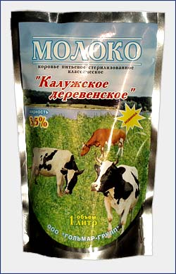
Пакеты дой-пак
Дой-пак – это пятишовные пакеты с донышком, выполненные из ламинированного материала NPDFT. Данная упаковка очень эффектна, благодаря 5-7-цветной красочной графике.
Пакеты поставляются в виде полуфабриката, т.е. у полностью готового дой-пака открыта только верхняя часть. Такие пакеты могут быть различных объемов и размеров.
Пакеты типа дой-пак выдерживают нагрузку до 250 кг, что позволяет группировать, хранить и транспортировать упаковки с готовой продукцией в термоусадочной пленке или в картонных коробках в несколько этажей без изменения товарного вида. Многослойный полипропиленовый пластик, специально разработан для автоклавирования, уже давно и успешно применяется во всем мире для универсальной и удобной упаковки готовых блюд длительного хранения. Срок хранения упакованного таким образом продукта может составлять до трех лет.
Данный вид упаковки удобен в хранении, легко разогревается в микроволновой печи или горячей воде, что невозможно (микроволновая печь) в других видах.

Slide 5
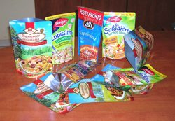
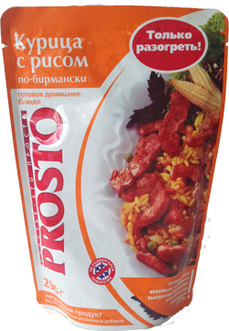
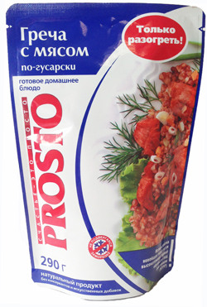
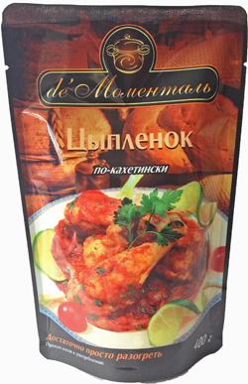
Пластиковая тара является наиболее практичной для упаковки готовых блюд: она дешевле и удобнее, чем ламистерная упаковка и жестебанка и позволяет разогревать продукт в микроволновой печи или в горячей воде прямо в упаковке, обеспечивая максимальный комфорт и минимум временных затрат конечного потребителя.
Установка и запуск линии многокомпонентной фасовки готовых блюд позволит максимально автоматизировать производство и минимизировать издержки производителя.
Данный вид упаковки давно применяется в Европе, Израиле и Америке со второй половины 20 века для полностью готовых блюд длительного хранения. На сегодняшний день на территории Таможенного Союза данное производство ОТСУТСТВУЕТ! В связи с чем Компания «ЛЕГИОН» ведет активную, системную работу по внедрению данных технологий.
Будьте первыми с первыми!

Slide 6
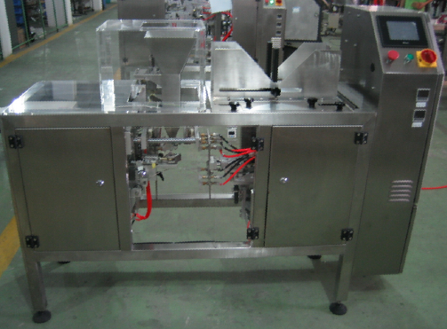
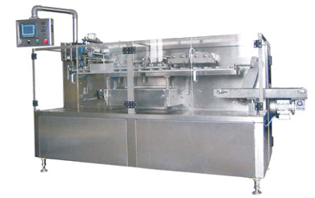
АВТОМАТИЧЕСКИЕ ФАСОВОЧНО-УПАКОВОЧНЫЕ АГРЕГАТЫ
ДЛЯ ПАКЕТОВ ДОЙ-ПАК.
Автоматы ДПМ20 и ДПМ40 предназначены для упаковки пастообразных, жидких с твёрдыми элементами продуктов в готовые пакеты типа дой-пак с овальным дном.
Автомат ДПМ20
Автомат ДПМ40
Автоматы ДПМ20 и ДПМ40 обеспечивают возможность фасовки и розлива различных продуктов в готовые пакеты дой-пак разной формы и размера.

Slide 7
Программа работы данных автоматов разработана на высоком техническом уровне, что обеспечивает их надёжную и качественную работ.
Управление автоматами простое, для работы на этих машинах не требуется высокая квалификация обслуживающего персонала, для их обслуживания во время работы достаточно одного оператора.
Принцип работы:
В магазин-накопитель оператор укладывает стопку пакетов. Далее в автоматическом режиме выполняются следующие операции:
- Выдача пакетов по одному из магазина-накопителя на транспортную систему;
- Раскрытие пакета вакуумными присосками;
- Выдача дозирующей системой дозы продукта в пакет;
- Запайка верхнего шва пакета;
Охлаждение шва и простановка даты выпуска на шве пакета;
Выдача заполненных пакетов с автомата.
Затем оператор перекладывает готовые пакеты в упаковочную тару или на ленту транспортера.
При изготовлении автоматов применяются нержавеющие стали, специальные пластики и др. современные материалы, предназначенные для применения в пищевой промышленности.

Slide 8
На автоматах используются электроника, электротехнические изделия, пневматика и др. комплектующие изделия ведущих фирм мира.
Автоматы ДПМ20 и ДПМ40 могут быть оборудованы различными дозаторами.
Автоматически контролируются основные технологические параметры работы машин (скорость работы машин, количество подаваемых пакетов, температура каждой плиты запайки, время цикла работы каждого механизма и т.д.).
ТЕХНИЧЕСКИЕ ПАРАМЕТРЫ
Характеристика / Модель | DРM20 | DРM40
Производительность, упак./мин.(на 300 мл)* | 10-15 | 30-40
Ширина пакета, мм. | 75 - 200 | 80 - 140
Высота пакета, мм. | 120 - 280 | 120 - 250
Объем дозы, мл. | 100~500 | 100~500
Давление воздуха, атм. | 6~8 | 6~8
Потребление воздуха, л./мин. | 500 | 500
Характеристики электропитания | 220 В / 50 Гц | 380 В / 50 Гц
Потребляемая мощность, кВт | 2 | 5
Габаритные размеры, мм. | 1000х1200х1800 | 3000х1400х2300
Масса, кг. | 500 | 1100

Slide 9
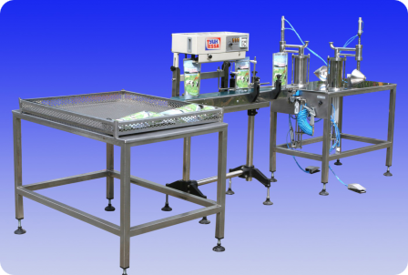
ПОЛУАВТОМАТИЧЕСКИЙ ФАСОВОЧНО-УПАКОВОЧНЫЙ АГРЕГАТ
ДЛЯ ПАКЕТОВ ДОЙ-ПАК
Полуавтомат УФ-4.5 предназначен для фасовки жидких и пастообразных продуктов в заранее изготовленные многослойные ламинированные пакеты типа «дой-пак» с открытой верхней частью и последующей их запайки. Агрегат состоит из модуля запайщика с транспортером, стола фасовки и стола готовой продукции. На столе фасовки размещены два узла роздува пакетов, два дозирующих устройства, два приспособления для порционного ручного дозирования.
Агрегат обслуживается двумя операторами, стоящими по разным сторонам стола фасовки.
Заполненные продуктом стоячие пакеты операторы ставят на запайщик непрерывного действия.

Slide 10
Агрегат обеспечивает выполнение следующих функций:
операции, производимые операторами в ручном и полуавтоматическом режиме | роздув пакетов ручное порционное дозирование дозированный налив жидких и пастообразных продуктов установка заполненных пакетов на транспортер запайщика
автоматические операции | запайка открытого верха пакетов нанесение маркировки
Принцип действия: оператор вручную подает пакет на свой конус устройства роздува, при нажатии на который пакет раздувается сжатым воздухом. Открытый пакет устанавливается под воронку порционного ручного дозирования или головку автоматического дозатора, при нажатии педали производится заливка заданной дозы продукта.

Slide 11
Далее пакет устанавливается на транспортер запайщика, в автоматическом режиме производится запайка верха пакета и проставляется дата изготовления продукта и пакет скатывается в корзину автоклава, установленную на столе готовой продукции.
Технические характеристики полуавтомата УФ-4.5:
Производительность | до 600 упак./час (объём пакета до 1000 мл)
Объём дозы | до 1000 мл
Электропитание | 220В; 50Гц; 1,5кВт
Сжатый воздух | 4 - 6 атм
Количество операторов | 2 человека

Slide 12
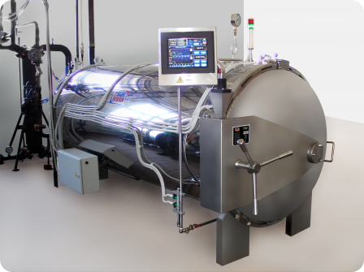
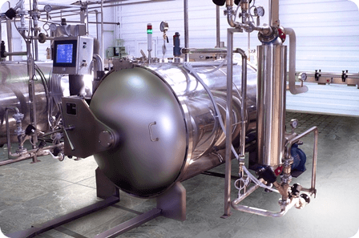
АГРЕГАТ ТЕРМИЧЕСКОЙ ОБРАБОТКИ (ГОРИЗОНТАЛЬНЫЙ АВТОКЛАВ)
Автоклав горизонтального типа с байонетным затвором полностью из нержавеющей стали предназначен для стерилизации пищевых продуктов при температуре до 141 °С и при избыточном давлении до 0,3 Мпа и выпускаются четырех типоразмеров: на 1, 2, 3 или 4 контейнера. Весь процесс стерилизации полностью автоматизирован.
Система управления автоклавом выполнена на базе панельного компьютера и обеспечивает управление технологическим процессом в соответствии с режимными картами.
Система сохраняет и документирует параметры, выводит оперативную информацию в графическом виде на монитор. Есть возможность управления процессом стерилизации в ручном режиме.

Slide 13
Отличительной особенностью автоклавов АГ-1200 является возможность производить расчет стерилизующего эффекта в режиме реального времени при измерении температуры продукта внутри баночки (упаковки). Это дает возможность технологу вносить корректировку в режимы стерилизации при проведении пусконаладочных работ и подготовки к производству новой продукции (или в новой упаковке).
Технические характеристики горизонтальных автоклавов серии АГ–1200
Автоклав | АГ 1200/1 | АГ 1200/2 | АГ 1200/3 | АГ 1200/4
Диаметр корпуса, мм | 1200 | 1200 | 1200 | 1200
Вместимость автоклава, м³ | 1,3 | 2,5 | 3,6 | 4,7
Количество контейнеров | 1 | 2 | 3 | 4
Рабочее давление, мПа | 0,3 | 0,3 | 0,3 | 0,3
Максимальная температура, °С | 145 | 145 | 145 | 145
Мгновенный расход пара, кг/час | 450 | 900 | 1350 | 1600
Потребление холод. воды за один цикл, м³ | 1,6 | 3,2 | 4,6 | 5,7
Потребляемая мощность, кВт | 1,5 | 3,5 | 5,5 | 5,5
Габариты, мм | 3600х1700х1550 | 4600х1700х1550 | 5600х1700х1550 | 6600х1700х1550
Вес, кг | 850 | 1100 | 1350 | 1600

Slide 14
Наши контакты:
т.:+7 (495) 997-70-54
т.:+7 (498) 720-52-71
Наш сайт:
www.stclegion.com
Наш e-mail:
info@stclegion.com
Будьте первыми с первыми!

